Slide 1
Digi school Deutsch
2020-1-SK01-KA226-SCH-094350

Slide 2
Thema: Mensch und Gesellschaft, Kommunikation
Sprachniveau: A1
Alter: 15 – 16 Jahre
Unterrichtseinheit: 45 Minuten
2020-1-SK01-KA226-SCH-094350
‹#›

Slide 3
Inhalt
Menschen und Kommunikationsformen
Menschen in der Gesellschaft
2
‹#›
2020-1-SK01-KA226-SCH-094350

Slide 4
Menschen und Kommunikationsformen
1
Wie kann man etwas ausdrücken?
2020-1-SK01-KA226-SCH-094350
‹#›

Slide 5
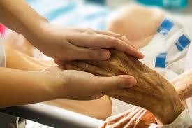
Jugend und ihre Kommunikation
verbale – Sätze, Text, oft auch Fremdsprache, persönliche und telefonische Gespräche, SMS, E-Mails, Chatten, Sozialnetze u. v. a.
nonverbale – keine Wörter, sondern Körpersprache / body language/, Körperhaltung, Mimik, Gestik, Händesprache, Augen - und Gesichtssprache, Gebärdesprache u. v. a.
2020-1-SK01-KA226-SCH-094350
‹#›

Slide 6
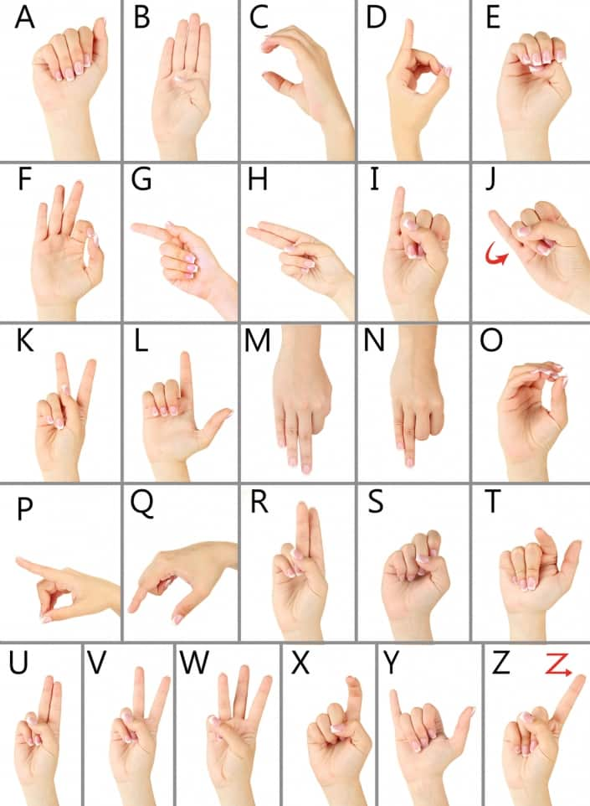
Gebärdesprache und einfache Wörter
Ja! Nein! Bitte! Danke! Mehr! Fertig!
Einfache Gebärden – Pantomime
Mein Name und Name meiner Mitschüler in der Gebärdesprache
‹#›
2020-1-SK01-KA226-SCH-094350

Slide 7
Menschen in der Gesellschaft
2
Menschen, Länder, Sprachen
2020-1-SK01-KA226-SCH-094350
‹#›

Slide 8
Ausländerin in der Schweiz
Es gibt vier Sprachen mit ihrer Traditionen
Lückentext - Es gibt vier Sprachen mit ihren Traditionen
‹#›
2020-1-SK01-KA226-SCH-094350

Slide 9
Grüße und Verabschiedungen
Siezen oder Duzen?
Sie? Du?
‹#›
2020-1-SK01-KA226-SCH-094350

Slide 10
R E S O U R C E S
https://youtu.be/j7773_a8oyw
https://www.deutsch-perfekt.com/deutsch-lesen/es-gibt-vier-sprachen-mit-ihren-traditionen
www.deutsch-perfekt.com/deutsch-lesen/es-gibt-vier-sprachen-mit-ihren-traditionen
www.pixabay.com
2020-1-SK01-KA226-SCH-094350
‹#›

Slide 11
EN The European Commission's support or the production of this publication does not constitute an endorsement of the contents, which reflect the views only of the authors, and the Commission cannot be held responsible for any use which may be made of the information contained therein.
SK Podpora Európskej komisie na výrobu tejto publikácie nepredstavuje súhlas s obsahom, ktorý odráža len názory autorov, a Komisia nemôže byť zodpovedná za prípadné použitie informácií, ktoré sú v nej obsiahnuté.
2020-1-SK01-KA226-SCH-094350
‹#›

